Slide 1
Grafferスマート申請
住民向けマニュアル

Slide 2
申請操作マニュアル
簡易申請

Slide 3
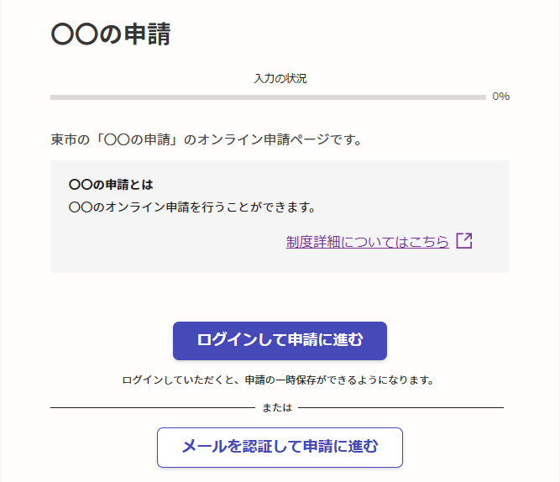
１ 申請を開始する
申請のトップページにある、「ログインして申請に進む」または「メール認証して申請に進む」を選択して進んでください。

Slide 4
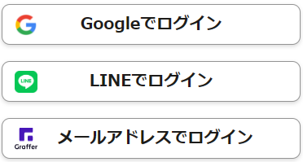
２ ログインして申請をする
「 ログインして申請に進む 」場合は、Googleでログイン、LINEでログイン、メールアドレスでログインする方法がございます（GビズIDでのログインは、全自治体に表示がされますが、ご利用できるのは設定が完了した自治体のみとなります。）。
スマートフォンで操作されている場合は、LINEアプリへ自動遷移して認証します
※認証後、通知用メールアドレスを別途設定してください
初めてご利用の場合、ログイン画面の新規アカウント登録ボタンからアカウントを作成してください
２回目以降は、登録したメールアドレス・パスワードでログイン
Gmailアドレスとパスワードでログイン

Slide 5
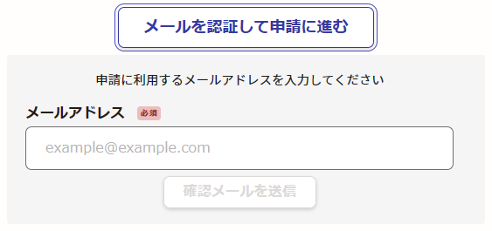
２ メール認証して申請をする
「メール認証して申請に進む」場合は、メールアドレスを入力し、確認メールを送信してください。「noreply@mail.graffer.jp」より届くメールのURLにアクセスし、申請にお進みください。

Slide 6
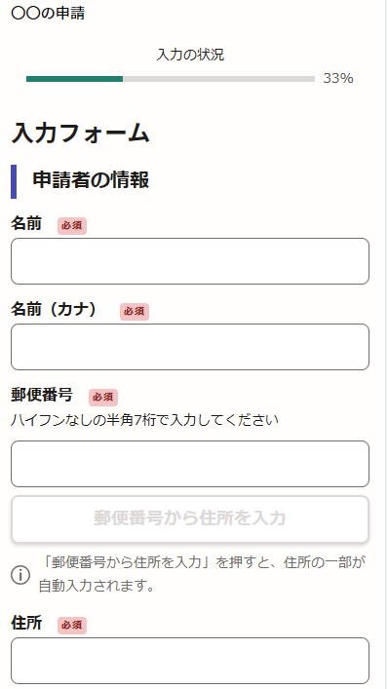
３ 申請に必要な情報を入力する
ログインまたはメール認証が済みましたら、
利用規約に同意いただき、申請内容の入力に進みます
申請者の情報
名前と住所、生年月日などの基本情報を入力ください。

Slide 7
３ 申請に必要な情報を入力する
手続きごとの申請画面イメージ
（不要な場合はページごと削除）
その他必要な情報
１ 報告年度をご入力ください。
２ 添付書類(エクセル及びPDFのみ）を指定してください。

Slide 8
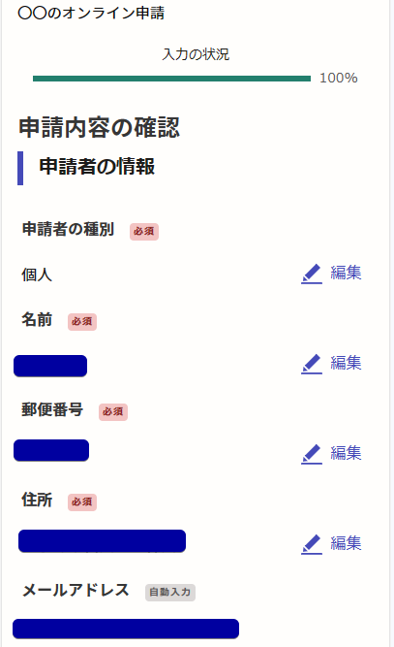
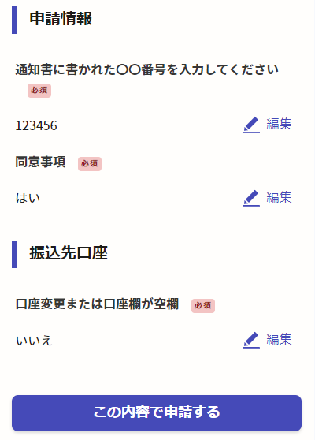

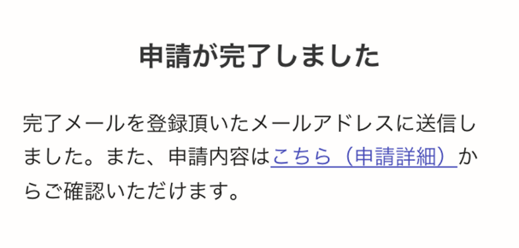
４ 申請内容の確認
申請内容の確認をして申請完了
申請内容の確認をして
「この内容で申請する」を押したら完了です。

